Slide 2
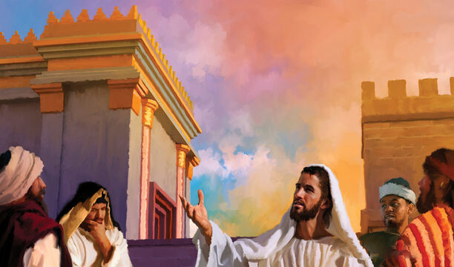
Para Memorizar
“Y cuando yo sea levantado de la tierra, a todos atraeré hacia mí”
(Juan 12:32)

Slide 3
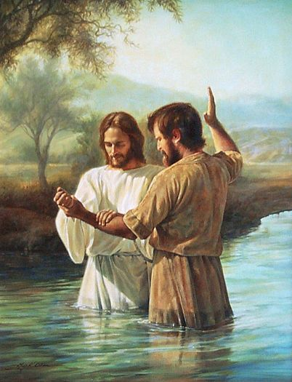
Enfoque del Estudio
Para el estudio de esta semana leamos los siguientes textos que nos darán el enfoque del estudio: Textos clave: Textos clave: Juan 18:38; 19:4-22; 20:19-31. Lee´para el estudio de esta semana: Juan 3:25-36; 1:32-36; Dan. 7:18; Juan 6:51-71; 5:36-38; 7:37-53..
En esta semana examinaremos a algunos que dieron testimonio en favor de Jesús: 1) Juan el Bautista; 2.) El testimonio de la multitud y 3) El testimonio del Padre.
Esta lección se centra en los testimonios que validan la identidad de Jesús como el Mesías. A través de diversas declaraciones, señales y milagros, se revela quién es Jesús, y a su vez, se presentan reacciones variadas que van desde la aceptación total hasta el rechazo. El testimonio de Juan el Bautista, el Padre, las multitudes, y otros, nos invitan a reflexionar sobre nuestra propia reacción ante Cristo. Jesús hablaba con seguridad y certeza acerca de su identidad como Mesías. A menudo aludía a esta como ei cumplimiento de las profecías y pedía a los demás que dieran testimonio de su condición como tal en respuesta a las evidencias que él les ofrecía.
Jesús también apeló a muchos de sus testigos oculares para que expresaran sus convicciones sinceras sobre sus experiencias tangibles con él. El testimonio de María acerca del sacrificio de Jesús fue poderoso y significativo. Su corazón, al igual que el nuestro, estaba totalmente abierto ante los ojos de él pues Jesús conoce en profundidad a cada persona. Por eso conocía también el contencioso e intrigante corazón de Judas. esús también leyó el corazón de Poncio Pilato, un gobernador romano pagano, que en cierto modo era más veraz que muchos de los acusadores de Jesús. también recibió el testimonio de un escéptico que tuvo que ver y tocar por sí mismo la evidencia de la resurrección de su Señor.

Slide 4
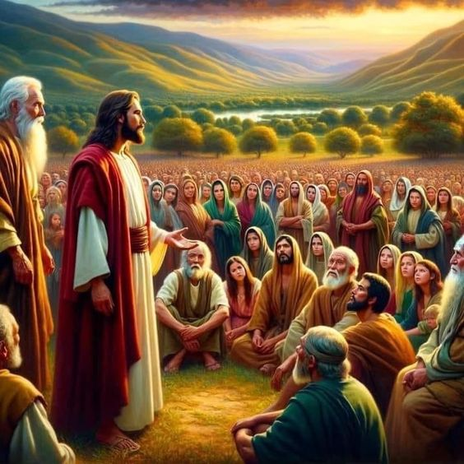
Sábado
Introducción a la Lección
M
ás allá de los signos de la divinidad de Cristo, Juan registró otros temas que enriquecen el mensaje de su libro. En particular, señala signos que tienen un carácter mesiánico distintivo. Señalan a Jesús como el Cristo, el cumplimiento de las promesas del Antiguo Testamento de un Salvador venidero que traería la salvación a aquellos que la aceptaran. Juan quiere que sus lectores entiendan que Jesús es el Mesías. Él quiere que lo aceptemos como nuestro Salvador para que podamos tener la salvación a través de Él.
Al principio del ministerio de Cristo, hubo una aceptación general del significado de las señales. Muchos afirmaban que Él era el Mesías. Pero pronto comenzó una reacción y con ella una divergencia de opiniones. La curación del hombre junto al estanque de Betesda hizo que muchos líderes rechazaran el mensaje de que Jesús es el Mesías, enviado por Dios el Padre. Lo rechazaron como su Salvador porque no encajaba en su molde, en sus expectativas, de lo que sería el Mesías. No era un héroe conquistador que superaría sus problemas con Roma.
“Jesús podría haber estado en paz con el mundo solo dejando a los transgresores de la ley sin reprobación, sin reprensión. Pero no pudo hacerlo, pues había venido para quitar los pecados del mundo… Cristo denunciaba la injusticia, y su sola presencia era un reproche al pecado. La atmósfera que rodeaba su alma era tan pura, tan elevada, que colocaba a los rabinos, sacerdotes y gobernantes hipócritas en su verdadera posición, y los revelaba en su verdadero carácter de pretender la santidad, y al mismo tiempo tergiversar a Dios y su verdad. En la rica belleza del carácter de Cristo, el celo por Dios era siempre evidente. Su justicia iba delante de él, y la gloria del Señor iba detrás. Sólo odiaba una cosa: el pecado. Pero el mundo amaba el pecado y odiaba la justicia, y esta era la causa de la hostilidad del mundo hacia Jesús” (The Review and Herald, 24 de julio, 1894, párrafo 5).

Slide 5
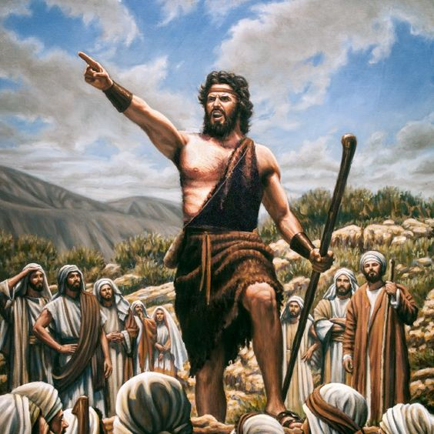
Domingo
HUMILDAD: JUAN EL BAUTISTA VUELVE A DAR TESTIMONIO
“Y vinieron a Juan y le dijeron: Rabí, mira que el que estaba contigo al otro lado del Jordán, de quien tú diste testimonio, bautiza, y todos vienen a él” (Juan 3: 26)
Lee Juan 3:25 al 36. ¿De qué manera Juan el Bautista es comparado con Jesús?
R. Surge la disputa entre los discípulos de Juan el Bautista y un judío anónimo, acerca de la purificación, refiriéndose sobre la eficiencia del bautismo, mencionan que esta bautizando Jesús y la gente viene a él.
Juan el Bautista, un testigo clave en el Evangelio de Juan, se le dio un papel profético para allanar el camino para la venida y recepción del Mesías (Juan 1:6-8, 15, 19-36). Su testimonio es un testimonio muy fuerte de Jesús como el Mesías. Cuando surgió la disputa entre los discípulos de Juan y Jesús por el hecho de quién bautizaba a más discípulos. Esta tensión permitió a Juan el Bautista desescalar la disputa y describir las diferencia entre Jesús y él mismo. El trabajo principal de Juan el bautista esra preparar el camino para la venida del Mesías, quien era Jesús y edificarlo.
“El profeta [Juan el Bautista] señala al Salvador como el Sol de Justicia que se eleva con esplendor y pronto eclipsará su propia luz, para luego palidecer y oscurecerse en la gloria de una luz mayor. Juan, por su alegría desinteresada en el ministerio exitoso de Jesús, presenta al mundo el tipo más verdadero de nobleza jamás exhibido por un hombre mortal. Lleva consigo una lección de sumisión y abnegación para aquellos a quienes Dios ha colocado en puestos de responsabilidad. Les enseña a no apropiarse nunca de honores indebidos, ni dejar que el espíritu de rivalidad deshonre la causa de Dios…” (The Spirit of Prophecy, t. 2, pp. 138, 139).
Reflexionemos: ¿Cómo podemos aprender la lección de la humildad en relación con Dios y con los demás? ¿Qué podemos aprender del ejemplo de Juan acerca de la humildad?

Slide 6
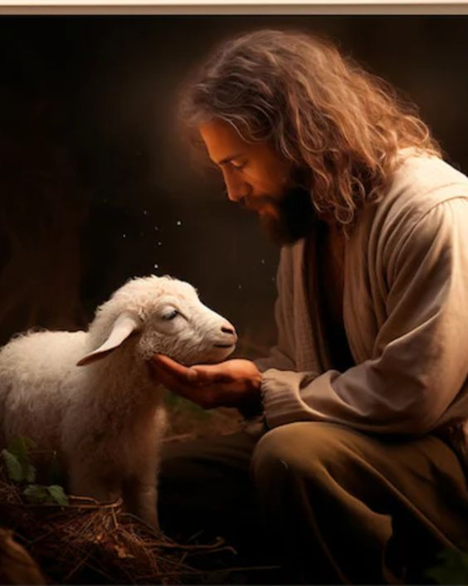
Lunes
UNA NUEVA CONCEPCIÓN ACERCA DEL MESÍAS
“El siguiente día otra vez estaba Juan, y dos de sus discípulos. 36 Y mirando a Jesús que andaba por allí, dijo: He aquí el Cordero de Dios”. (Juan 1: 35-36)
“Lee Juan 1:32 al 36. ¿Qué dice Juan el Bautista de Jesús que la gente no esperaba oír acerca del tan anhelado Mesías?”
R. Juan vio descender del cielo al Espíritu como paloma, y permanecía sobre Jesús. Agrega que el que lo envió a bautizar con agua, le dijo, cuando veas descender el Espíritu y permanezca sobre él, es el que bautiza con el Espíritu Santo. Y dice yo vi y doy testimonio de que es el hijo de Dios. A otro día dice este es Cordero de Dios.
Rara vez Juan lleva a una persona al escenario más de una vez, pero Juan el Bautista es una excepción. Aparece en el Evangelio de Juan en Capítulos 1, 3 y 5. De pie junto al río Jordán, Juan el Bautista vio a Jesús que venía hacia él y dijo: "¡Mirad! ¡El Cordero de Dios que quita el pecado del mundo! “ (Juan 1:29), Juan dio testimonio, señalando a Jesús como el “Hijo de Dios” ya que el Espíritu Santo se poso sobre él y permaneció en él. Lo cual le había sido revelado por el que lo envió, a bautizar en agua. Ya que Jesús bautizaría con el Espíritu Santo. Presentándolo también como el Cordero de Dios que quita el pecado del mundo. Mostrando una nueva concepción acerca del Mesías.
“Cuando el Salvador principió su ministerio, el concepto que el pueblo tenía acerca del Mesías y de su obra era tal que inhabilitaba completamente al pueblo para recibirlo. El espíritu de verdadera devoción se había perdido en las tradiciones y el ritualismo, y las profecías eran interpretadas al antojo de corazones orgullosos y amantes del mundo. Los judíos no esperaban como Salvador del pecado a Aquel que iba a venir, sino como a un príncipe poderoso que sometería a todas las naciones a la supremacía del León de la tribu de Judá. En vano les había pedido Juan el Bautista, con la fuerza conmovedora de los profetas antiguos, que se arrepintiesen. En vano, a orillas del Jordán, había señalado a Jesús como Cordero de Dios que quita el pecado del mundo. Dios trataba de dirigir su atención a la profecía de Isaías con respecto al Salvador doliente, pero no quisieron oírlo” (El discurso maestro de Jesucristo, p. 7).
Reflexionemos: ¿Cómo podríamos conocer la verdad acerca de Jesús como nuestro sacrificio expiatorio si no nos fuera revelada? ¿Por qué, entonces, es tan crucial conocer la Biblia y lo que enseña acerca Jesús?

Slide 7
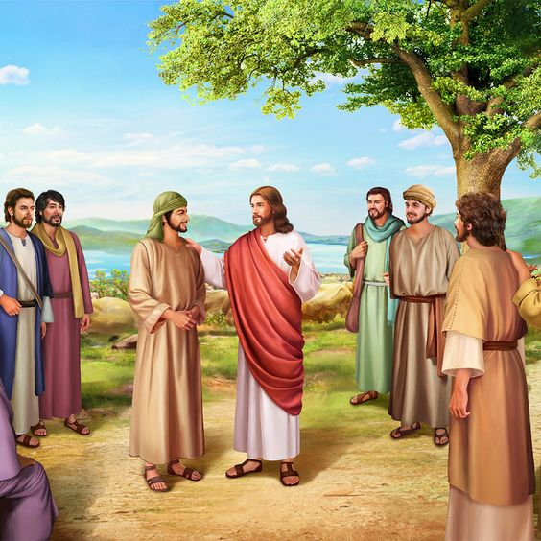
Martes
ACEPTACIÓN Y RECHAZO
“Al oírlas, muchos de sus discípulos dijeron: Dura es esta palabra; ¿quién la puede oír? 61 Sabiendo Jesús en sí mismo que sus discípulos murmuraban de esto, les dijo: ¿Esto os ofende? ” (Juan 6: 60-61).
Lee Juan 6:51 al 71. ¿Qué dijo Jesús que resultó difícil de aceptar para la gente?
R. Que el era el Pan de Vida, y todo aquel que quisiera de este pan, vivirá para siempre, y lo que acrecenta aun más el rechazo es que menciona que el pan que el dará es su carne. Y que si no comieren de ese pan y bebieren de su sangre no tendrían vida en ellos.
Después de alimentar a la multitud, esta Señal de Jesús fue llamado a un ministro profético. De hecho este milagro fue visto como cumplimiento de la promesa de la venida del “Profeta”. Seguramente este fue el cumplimiento de las profecías de que un Libertador vendría y liberaría al pueblo. Desafortunadamente, esta actitud hacia la misión mesiánica provenía de una perspectiva mundana. Moldeó los pensamientos de la gente sobre quién era el Redentor y lo que Él haría. Cuando la multitud volvió a Jesús al días siguiente, vale la pena recordad que Jesús conoce el corazón humano. Jesús se declara como el Pan de Vida a través del cual existía la vida eterna. El maná en el desierto simplemente sostenía la vida temporal. Cuando Jesús declara que el es el Pan de Vida, o rechazaron cuando se dieron cuenta de que no se convertiría en su rey terrenal.
“Cristo había pronunciado una verdad sagrada y eterna acerca de la relación entre él y sus seguidores. El conocía el carácter de los que aseveraban ser discípulos suyos, y sus palabras probaron su fe. Declaró que habían de creer y obrar según su enseñanza. Todos los que le recibían debían participar de su naturaleza y ser conformados según su carácter. Esto entrañaba renunciar a sus ambiciones más caras. Requería la completa entrega de sí mismos a Jesús. Eran llamados a ser abnegados, mansos y humildes de corazón. Debían andar en la senda estrecha recorrida por el Hombre del Calvario, si querían participar en el don de la vida y la gloria del cielo.” (El Deseado de todas las gentes, p. 355, 356).
Reflexionemos: ¿Qué podemos aprender de esta historia sobre el hecho de que la mayoría suele estar equivocada? ¿Por qué debemos recordar esto, especialmente en los aspectos de nuestra fe que son impopulares para la mayoría, incluso para la mayoría de los cristianos?
Notes:
Esta afirmación incomoda a quienes piensan que sugiere que los cristianos del primer siglo esperaban que Jesús regresara en sus días y que incluso el propio Jesús tenía esa expectativa.

Slide 8
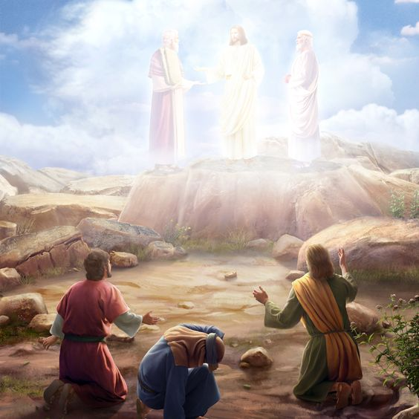
Miércoles
EL TESTIMONIO DEL PADRE
“Pues cuando él recibió de Dios Padre honra y gloria, le fue enviada desde la magnífica gloria una voz que decía: Este es mi Hijo amado, en el cual tengo complacencia..” (1 Pedro 1: 17)
Lee Mateo 3:17; 17:5; Marcos 1:11; y Lucas 3:22 (ver también 2 Ped. 1:17, 18). ¿Qué dice el Padre acerca de Jesús?
R. Que el es su Hijo amado, en quien se complace.
El primer testimonio audible del Padre fue en el bautismo de Jesús, al comienzo de su ministerio. El Padre afirma que Jesús es su Hijo amado, en quien se complace. Pero, en un momento crucial del ministerio de Cristo, el Padre vuelve a hablar, esta vez según consta en el Evangelio de Juan. En respuesta a las palabras de Jesús en Juan 12:28: “Padre, glorifica tu nombre”, el Padre vuelve a hablar desde el Cielo: “Lo he glorificado, y lo glorificaré otra vez”. El segundo, al pequeño grupo que presenció la transfiguración (Mt. 17:5). Estas palabras quedaron profundamente grabadas en la mente de ellos. El tercero y último fue poco antes de la crucifixión, ante un pedido angustioso de Jesús (Jn. 12:27-28). La Cruz es la culminación del ministerio terrenal de Jesús. Su muerte en nuestro favor pagó la deuda completa por nuestros pecados. Gracias a él, por la fe, ya no tenemos que afrontar esa deuda.
“Para Cristo, el mundo no era un lugar de comodidad y engrandecimiento propio. No buscaba una oportunidad para recibir su poder y su gloria. No le ofrecía ningún premio tal. Era el lugar al cual su Padre le había enviado. Había sido dado para la vida del mundo, para realizar el gran plan de redención. Estaba haciendo su obra en favor de la especie caída. Pero no había de ser presuntuoso, ni precipitarse al peligro, ni tampoco apresurar una crisis. Cada acontecimiento de su obra tenía su hora señalada. Debía esperar con paciencia. Sabía que iba a ser blanco del odio del mundo; sabía que su obra le conduciría a la muerte; pero exponerse prematuramente no habría sido obrar según la voluntad de su Padre” (El Deseado de todas las gentes, p. 415).
Reflexionemos: ¿Cómo dio testimonio el Padre sobre Jesús durante su ministerio terrenal y por qué fue ignorado por muchos?

Slide 9
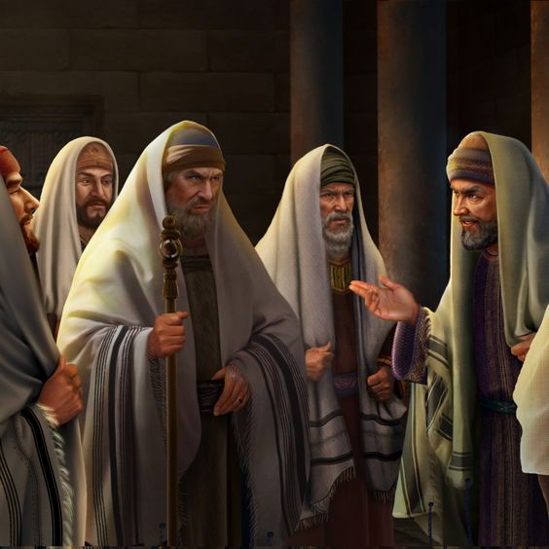
Jueves
EL TESTIMONIO DE LA MULTITUD
“Si alguno tiene sed, venga a mí y beba. 38 El que cree en mí, como dice la Escritura, de su interior correrán ríos de agua viva. ” (Juan 7: 37-38)
Cuando Jesús habló a los judíos que asistían a la Fiesta de los Tabernáculos, ¿cuál fue la respuesta de muchos de ellos? Juan 7:37-53.
R. Algunos decían verdaderamente este es el profeta, otros decían “Este es el Cristo”, pero otros decían ¿De Galilea ha de venir el Cristo? Hubo disensión entre la gente por causa de él, y querían prenderle.
Juan había registrado en numerosas ocasiones las audaces declaraciones de Jesús acerca de sí mismo, de quién era y qué había venido a hacer. Estas afirmaciones que Jesús hizo sobre si mismo y de lo que haría en favor de todos aquellos que acudieran a él. Eran afirmaciones sorprendentes. Levanto ante la gente diferentes opiniones de que si era el profeta que Moisés anuncio, o que si era el Cristo, el Mesías. Algunos argumentaban que el Mesías no vendría de Galilea, que debería ser descendiente de David y que tenia que nacer en Belén, Y todo esto era cierto acerca de Jesús, pero ellos no lo sabían. Nicodemo se presenta como un defensor de la justicia, cuestionando el juicio precipitado contra Jesús.
“Aquel en quien mora Cristo tiene dentro de sí una fuente eterna de gracia y fortaleza. Jesús alegra la vida y alumbra el sendero de todos aquellos que le buscan de todo corazón. Su amor, recibido en el corazón, se manifestará en buenas obras para la vida eterna. Y no solo bendice al alma de la cual brota, sino que la corriente viva fluirá en palabras y acciones justas, para refrescar a los sedientos que la rodean” (Historia de los patriarcas y profetas, pp. 437, 438).
Reflexionemos: ¿Cómo estamos con respecto a quien es Jesús? O ¿aún en nuestra vida existen dudas de quien es él?

Slide 10
PARA ESTUDIAR Y MEDITAR
En esta semana estudiamos a algunos que dieron testimonio en favor de Jesús: 1) Juan el Bautista; 2.) El testimonio de la multitud y 3) El testimonio del Padre.
Juan quiere que sus lectores entiendan que Jesús es el Mesías. Él quiere que lo aceptemos como nuestro Salvador personal para que podamos tener la salvación a través de Él. Su Evangelio describe la batalla entre el pensamiento bíblico y el pensamiento humanista. ¿Es Jesús el Mesías prometido, o es simplemente la persona más prominente de la época? ¿Es Él barro en nuestras manos, para ser moldeado por la visión del mundo de la sociedad contemporánea? ¿Ha de ser entendido desde cualquier visión del mundo que uno elija? ¿Es un ídolo para la época, un simple dios que se ajusta a las demandas de la sociedad? ¿O es Él el Mesías cuya venida fue profetizada en el Antiguo Testamento?
El Evangelio de Juan no considera a Jesús como un mesías; más bien, lo considera como el ¡Mesías! La tentación en todas las épocas ha sido tratar de encajar a Dios en el pensamiento contemporáneo, el héroe, el salvador de la época. Pero Juan tiene muy claro que hay un solo Mesías, el Logos, el Hijo de Dios, Dios mismo de eternidad en eternidad y, por lo tanto, el Salvador del mundo. El Unigénito del Padre es Jesucristo. No está sujeto a ningún otro sistema de pensamiento. Él es la base de todos los aspectos de la vida, incluyendo nuestro propio pensamiento limitado. Al estudiar estos relatos, palpemos el corazón de Juan, quien anhela llevarnos a Su Mesías. Sintamos la lucha entre Cristo y Satanás, reconociendo que Jesús nos invita a estar abiertos a su ministerio en nuestro nombre. ¡Seamos receptivos a Aquel que desea darnos Su victoria ahora mismo y Su presencia por toda la eternidad!

